Slide 1

Нарушения теплового баланса организма
© П.Ф.Литвицкий, 2004 © ГЭОТАР-МЕД, 2004

Slide 2

© П.Ф.Литвицкий, 2004 © ГЭОТАР-МЕД, 2004
ТИПОВЫЕ НАРУШЕНИЯ ТЕПЛОВОГО
БАЛАНСА ОРГАНИЗМА
ГИПЕРТЕРМИЧЕСКИЕ
СОСТОЯНИЯ
ГИПОТЕРМИЧЕСКИЕ
СОСТОЯНИЯ
ПЕРЕГРЕВАНИЕ
(ГИПЕРТЕРМИЯ)
ОХЛАЖДЕНИЕ
(ГИПОТЕРМИЯ)
ТЕПЛОВОЙ УДАР
СОЛНЕЧНЫЙ УДАР
ЛИХОРАДКА
ГИПЕРТЕРМИЧЕСКИЕ
РЕАКЦИИ

Slide 3
© П.Ф.Литвицкий, 2004 © ГЭОТАР-МЕД, 2004
Г И П Е Р Т Е Р М И Я
(греч. hyper над, сверх + therme теплота)
* Типовая форма расстройства теплового обмена.
* Возникает в результате действия
высокой температуры окружающей среды
и\или нарушения процессов теплоотдачи организма.
* Характеризуется нарушением (срывом)
механизмов его теплорегуляции.
* Проявляется повышением температуры тела
выше нормы.

Slide 4
© П.Ф.Литвицкий, 2004 © ГЭОТАР-МЕД, 2004
НАИБОЛЕЕ ЧАСТЫЕ ПРИЧИНЫ ГИПЕРТЕРМИИ
ВЫСОКАЯ ТЕМПЕРАТУРА ВНЕШНЕЙ СРЕДЫ
ФАКТОРЫ ПРЕПЯТСТВУЮЩИЕ ТЕПЛООТДАЧЕ
РАЗОБЩИТЕЛИ ПРОЦЕССОВ ОКИСЛЕНИЯ И ФОСФОРИЛИРОВАНИЯ
Г И П Е Р Т Е Р М И Я

Slide 5
© П.Ф.Литвицкий, 2004 © ГЭОТАР-МЕД, 2004
АДАПТИВНЫЕ РЕАКЦИИ ОРГАНИЗМА
ПРИ ДЕЙСТВИИ ПРИЧИНЫ ГИПЕРТЕРМИИ
ПРИЧИНЫ ГИПЕРТЕРМИИ
ПОВЕДЕНЧЕСКАЯ РЕАКЦИЯ:
УХОД ОТ ПРИЧИНЫ
ГИПЕРТЕРМИИ
АКТИВАЦИЯ ПРОЦЕССОВ ТЕПЛООТДАЧИ
+
ТОРМОЖЕНИЕ РЕАКЦИЙ ТЕПЛОПРОДУКЦИИ
СТРЕСС-РЕАКЦИЯ
ПРЕДОТВРАЩЕНИЕ (ТОРМОЖЕНИЕ РАЗВИТИЯ)
ГИПЕРТЕРМИИ

Slide 6
© П.Ф.Литвицкий, 2004 © ГЭОТАР-МЕД, 2004
СТАДИИ ГИПЕРТЕРМИИ
ДЕЙСТВИЕ
ГИПЕРТЕРМИЧЕСКОГО ФАКТОРА
1. Стадия компенсации (адаптации).
2. Стадия декомпенсации (деадаптации).
± 3. Стадия гипертермической комы.

Slide 7
© П.Ф.Литвицкий, 2004 © ГЭОТАР-МЕД, 2004
ОСНОВНЫЕ ПАТОГЕННЫЕ ФАКТОРЫ ГИПЕРТЕРМИИ
НА СТАДИИ ДЕКОМПЕНСАЦИИ
МЕХАНИЗМОВ ТЕРМОРЕГУЛЯЦИИ ОРГАНИЗМА
СРЫВ МЕХАНИЗМОВ ТЕРМОРЕГУЛЯЦИИ
ПОВЫШЕНИЕ ТЕМПЕРАТУРЫ ТЕЛА ВЫШЕ НОРМЫ
НЕПОСРЕДСТВЕННОЕ ПОВРЕЖДАЮЩЕЕ ДЕЙСТВИЕ ПОВЫШЕННОЙ ТЕМПЕРАТУРЫ
НА ТКАНИ И ОРГАНЫ
НЕДОСТАТОЧНОСТЬ
ФУНКЦИЙ ТКАНЕЙ, ОРГАНОВ
И ИХ СИСТЕМ
ГИПОКСИЯ
АЦИДОЗ
ДИСБАЛАНС
ИОНОВ
ГИПОГИДРАТАЦИЯ
ОРГАНИЗМА
ТОКСЕМИЯ
ДЕСТРУКЦИЯ
КЛЕТОК И
ТКАНЕЙ
НАРУШЕНИЕ ЖИЗНЕДЕЯТЕЛЬНОСТИ ОРГАНИЗМА

Slide 8
© П.Ф.Литвицкий, 2004 © ГЭОТАР-МЕД, 2004
ОСНОВНЫЕ ПРИЧИНЫ СМЕРТИ
ПРИ ГИПЕРТЕРМИИ
Г И П Е Р Т Е Р М И Я
ФИБРИЛЛЯЦИЯ
ЖЕЛУДОЧКОВ
СЕРДЦА
АСИСТОЛИЯ
СЕРДЦА
ПРЕКРАЩЕНИЕ
ДЫХАНИЯ
ПРЕКРАЩЕНИЕ ЖИЗНЕДЕЯТЕЛЬНОСТИ ОРГАНИЗМА

Slide 9
© П.Ф.Литвицкий, 2004 © ГЭОТАР-МЕД, 2004
ТЕПЛОВОЙ УДАР
* Острая гипертермия
* с редуцированной стадией компенсации.

Slide 10
© П.Ф.Литвицкий, 2004 © ГЭОТАР-МЕД, 2004
ФАКТОРЫ ИНТОКСИКАЦИИ ОРГАНИЗМА
ПРИ ТЕПЛОВОМ УДАРЕ
ЧРЕЗМЕРНОЕ ПОВЫШЕНИЕ ТЕМПЕРАТУРЫ ТЕЛА
ИЗБЫТОК
ПРОДУКТОВ
ПРОТЕОЛИЗА
ИЗБЫТОК ПРОДУКТОВ
НАРУШЕННОГО
ЛИПИДНОГО ОБМЕНА
МОЛЕКУЛЫ
"СРЕДНЕЙ МАССЫ"
• АММИАК
• ПРОИЗВОДНЫЕ АММИАКА
• ПЕПТИДЫ
• …
• ЭПОКСИДЫ
• КЕТОНОВЫЕ ТЕЛА
• ЛИПОПЕРОКСИДЫ
• АЛЬДЕГИДЫ
• …
• ПОЛИАМИНЫ
• ОЛИГОСАХАРА
• ГЛИКОПРОТЕИНЫ
• ОЛИГОПЕПТИДЫ
• …
УСУГУБЛЕНИЕ РАССТРОЙСТВ ЖИЗНЕДЕЯТЕЛЬНОСТИ ОРГАНИЗМА

Slide 11
© П.Ф.Литвицкий, 2004 © ГЭОТАР-МЕД, 2004
СОЛНЕЧНЫЙ УДАР
* Типовая форма гипертермических состояний.
* Развивается в результате прямого воздействия
энергии солнечного излучения на организм.
* Характеризуется нарастающей гипоксией
и сдавлением мозга, кровоизлияниями в него,
срывом механизмов терморегуляции
организма.

Slide 12
© П.Ф.Литвицкий, 2004 © ГЭОТАР-МЕД, 2004
ОСНОВНЫЕ ПАТОГЕНЕТИЧЕСКИЕ ФАКТОРЫ СОЛНЕЧНОГО УДАРА
ВОЗДЕЙСТВИЕ СОЛНЕЧНЫХ ЛУЧЕЙ НА ОРГАНИЗМ
НАРАСТАЮЩАЯ
АРТЕРИАЛЬНАЯ
ГИПЕРЕМИЯ
МОЗГА
УВЕЛИЧЕНИЕ
ЛИМФООБРАЗОВАНИЯ
В ТКАНИ МОЗГА
ПРОГРЕССИРУЮЩАЯ
ВЕНОЗНАЯ ГИПЕРЕМИЯ МОЗГА
ПАТОГЕННЫЕ
ФАКТОРЫ
ГИПЕРТЕРМИИ
НАРУШЕНИЕ
МЕТАБОЛИЗМА,
ПЛАСТИЧЕСКИХ ПРОЦЕССОВ В НЕЙРОНАХ МОЗГА
ОТЕК МОЗГА
КРОВОИЗЛИЯНИЯ В МОЗГ
СДАВЛЕНИЕ МОЗГА
ГИПОКСИЯ, ПОВРЕЖДЕНИЕ НЕРВНЫХ ЦЕНТРОВ МОЗГА
ТЯЖЕЛЫЕ РАССТРОЙСТВА ЖИЗНЕДЕЯТЕЛЬНОСТИ ОРГАНИЗМА,
СМЕРТЬ

Slide 13
© П.Ф.Литвицкий, 2004 © ГЭОТАР-МЕД, 2004
Л И Х О Р А Д К А
(лат. febris, греч. pyrexia – огонь, жар)
* Типовая терморегуляторная реакция организма
высших теплокровных животных и человека.
* Развивается в ответ на действие пирогенного фактора.
* Характеризуется динамической перестройкой
функции системы терморегуляции организма.
* Проявляется временным повышением температуры
тела выше нормы (как правило, в малой зависимости
от температуры внешней среды).

Slide 14
© П.Ф.Литвицкий, 2004 © ГЭОТАР-МЕД, 2004
П И Р О Г Е Н Ы
ПОПАДАЮТ
В ОРГАНИЗМ
ИЗ ВНЕ
ОБРАЗУЮТСЯ
В ОРГАНИЗМЕ
СТИМУЛИРУЮТ
ОБРАЗОВАНИЕ ИСТИННЫХ –
ЛЕЙКОЦИТАРНЫХ
ПИРОГЕНОВ
Л И Х О Р А Д К А

Slide 15
© П.Ф.Литвицкий, 2004 © ГЭОТАР-МЕД, 2004
ОСНОВНЫЕ ВИДЫ ПЕРВИЧНЫХ ПИРОГЕНОВ
ПО ИХ ПРОИСХОЖДЕНИЮ
П И Р О Г Е Н Ы
ИНФЕКЦИОННЫЕ
НЕИНФЕКЦИОННЫЕ
БАКТЕРИИ
БЕЛКИ И
БЕЛОКСОДЕРЖАЩИЕ
ВЕЩЕСТВА
РИККЕТСИИ
ВИРУСЫ
НУКЛЕОПРОТЕИДЫ
ОДНО- И МНОГОКЛЕТОЧНЫЕ
ПАРАЗИТЫ
ЛИПИДЫ И
ЖИРОСОДЕРЖАЩИЕ
ВЕЩЕСТВА
ГРИБЫ
СТЕРОИДНЫЕ ВЕЩЕСТВА

Slide 16
© П.Ф.Литвицкий, 2004 © ГЭОТАР-МЕД, 2004
СТРУКТУРА ЛИПОПОЛИСАХАРИДА
МЕМБРАН МИКРОБОВ
ЛИПОПОЛИСАХАРИД
ОБЛАДАЕТ
ПИРОГЕННОСТЬЮ
ЛИПОИД А
НЕ ОБЛАДАЮТ
ПИРОГЕННОСТЬЮ
ПОЛИСАХАРИД
БЕЛОК

Slide 17
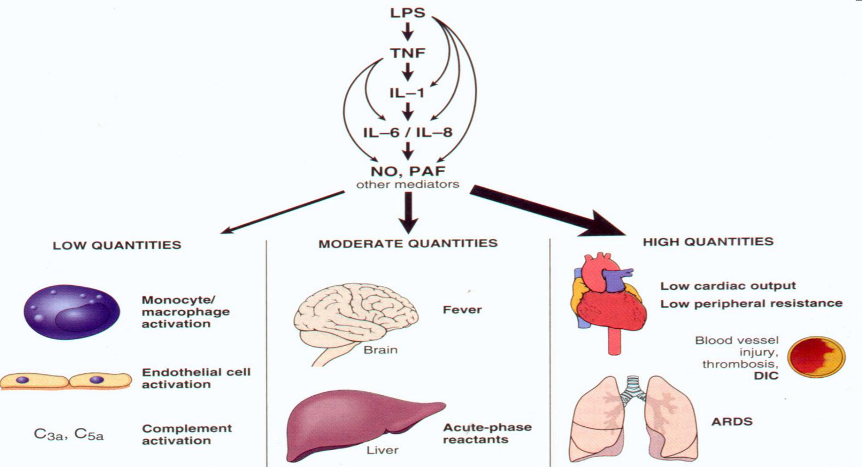
© П.Ф.Литвицкий, 2004 © ГЭОТАР-МЕД, 2004
ДОЗОЗАВИСИМЫЕ ЭФФЕКТЫ ЛИПОПОЛИСАХАРИДОВ
ЛПС
ФНО
ИЛ-1
ИЛ-6/ИЛ-8
↑NO, ФАТ, ФНО
низкий уровень
умеренно повышенный уровень
высокий уровень
активация:
сердечная недостаточность
моноцитов/макрофагов
лихорадка
вазодилятация
повреждение сосудов тромбоз
клеток эндотелия
ответ острой фазы
дыхательная недостаточность
факторов комплемента
почечная недостаточность
ЛОКАЛЬНОЕ
ВОСПАЛЕНИЕ
ГЕНЕРАЛИЗИРОВАННЫЕ
РЕАКЦИИ
ЭНДОТОКСИНОВЫЙ
ШОК

Slide 18
© П.Ф.Литвицкий, 2004 © ГЭОТАР-МЕД, 2004
ОСНОВНЫЕ ЗВЕНЬЯ МЕХАНИЗМА
I СТАДИИ ЛИХОРАДКИ
ПЕРВИЧНЫЙ ПИРОГЕН
ПРИЧИНЫ
ЛИХОРАДКИ
Ингибиторы синтеза белка
-
ЛЕЙКОЦИТАРНЫЕ ПИРОГЕННЫЕ ПОЛИПЕПТИДЫ (ВТОРИЧНЫЕ ПИРОГЕНЫ):
ИЛ 1β, ИЛ 6, ФНОα, γ-ИНТЕРФЕРОН, NO, …
Ингибиторы ФДЭ
+
НЕЙРОНЫ ЦЕНТРА ТЕРМОРЕГУЛЯЦИИ ГИПОТАЛАМУСА: ОБРАЗОВАНИЕ ПГЕ₂, цАМФ, …
ФОСФОРИЛИРОВАНИЕ БЕЛКОВ ТЕРМОРЕЦЕПТОРОВ НЕЙРОНОВ ГИПОТАЛАМУСА
УВЕЛИЧЕНИЕ ЧУВСТВИТЕЛЬНОСТИ ХОЛОДОВЫХ РЕЦЕПТОРОВ ГИПОТАЛАМУСА
ПОВЫШЕНИЕ УРОВНЯ "УСТАНОВОЧНОЙ ТОЧКИ" ЦЕНТРА ТЕРМОРЕГУЛЯЦИИ
УВЕЛИЧЕНИЕ СООТНОШЕНИЯ: ТЕПЛОПРОДУКЦИЯ / ТЕПЛООТДАЧА
ПОВЫШЕНИЕ ТЕМПЕРАТУРЫ ТЕЛА

Slide 19
© П.Ф.Литвицкий, 2004 © ГЭОТАР-МЕД, 2004
МЕХАНИЗМЫ ПОВЫШЕНИЯ ТЕМПЕРАТУРЫ ТЕЛА
НА 1 СТАДИИ ЛИХОРАДКИ
ПОВЫШЕНИЕ УРОВНЯ “УСТАНОВОЧНОЙ ТОЧКИ”
ЦЕНТРА ТЕРМОРЕГУЛЯЦИИ
АКТИВАЦИЯ МЕХАНИЗМОВ
ТЕПЛОПРОДУКЦИИ
СНИЖЕНИЕ ЭФФЕКТИВНОСТИ
МЕХАНИЗМОВ ТЕПЛООТДАЧИ
СТИМУЛЯЦИЯ
"СОКРАТИТЕЛЬНОГО"
ТЕРМОГЕНЕЗА
СТИМУЛЯЦИЯ "НЕСОКРАТИТЕЛЬНОГО"
МЕТАБОЛИЧЕСКОГО
ТЕРМОГЕНЕЗА
МЫШЕЧНАЯ
ДРОЖЬ
ПОВЫШЕНИЕ
НАПРЯЖЕНИЯ
МЫШЦ
АКТИВАЦИЯ
ЭКЗОТЕРМИЧЕСКИХ
РЕАКЦИЙ
МЕТАБОЛИЗМА
СНИЖЕНИЕ
ПРОСВЕТА
АРТЕРИОЛ КОЖИ
УМЕНЬШЕНИЕ
ПОТООТДЕЛЕНИЯ
ПОВЫШЕНИЕ ТЕМПЕРАТУРЫ ТЕЛА

Slide 20
© П.Ф.Литвицкий, 2004 © ГЭОТАР-МЕД, 2004
НАИБОЛЕЕ ХАРАКТЕРНЫЕ ИЗМЕНЕНИЯ
ОБМЕНА ВЕЩЕСТВ НА 1 и 2 СТАДИЯХ ЛИХОРАДКИ
Л И Х О Р А Д К А
АКТИВАЦИЯ
ГИПОТАЛАМОГИПОФИЗАРНО-
НАДПОЧЕЧНИКОВОЙ
СИСТЕМЫ
АКТИВАЦИЯ
СИМПАТОАДРЕНАЛОВОЙ
СИСТЕМЫ
АКТИВАЦИЯ
ТИРЕОИДНОЙ
СИСТЕМЫ
ТЕМПЕРАТУРНАЯ
СТИМУЛЯЦИЯ
МЕТАБОЛИЗМА
НАКОПЛЕНИЕ
В ТКАНЯХ
Na⁺, Ca²⁺, Cl⁻ и др.
СТИМУЛЯЦИЯ
ГЛИКОГЕНОЛИЗА
И ОКИСЛЕНИЯ
ГЛЮКОЗЫ
АКТИВАЦИЯ
ЛИПОЛИЗА И
ОКИСЛЕНИЯ
ЛИПИДОВ
ГИПОГИДРАТАЦИЯ
ОРГАНИЗМА НА 1 СТАДИИ,
ГИПЕРГИДРАТАЦИЯ -
НА 2 СТАДИИ
ПОВЫШЕНИЕ
ОСНОВНОГО
ОБМЕНА
ИНТЕНСИФИКАЦИЯ
ПРОТЕОЛИЗА
СУБСТРАТНОЕ И КИСЛОРОДНОЕ ОБЕСПЕЧЕНИЕ ПОВЫШЕННОЙ ФУНКЦИИ ОРГАНОВ И ИХ СИСТЕМ

Slide 21
© П.Ф.Литвицкий, 2004 © ГЭОТАР-МЕД, 2004
* При развитии лихорадки
система терморегуляции организма
не расстраивается!
* Она динамично перестраивается,
активируется и работает
на более высоком функциональном уровне!

Slide 22
© П.Ф.Литвицкий, 2004 © ГЭОТАР-МЕД, 2004
ОСНОВНЫЕ ФАКТОРЫ, ИЗМЕНЯЮЩИЕ ФУНКЦИИ
ОРГАНОВ И ИХ СИСТЕМ ПРИ ЛИХОРАДКЕ
Ф А К Т О Р Ы
ПЕРВИЧНЫЙ
ПИРОГЕН
КОЛЕБАНИЯ
ТЕМПЕРАТУРЫ
ТЕЛА
ВЛИЯНИЯ
РЕГУЛЯТОРНЫХ
СИСТЕМ
ОРГАНИЗМА
РЕАЛИЗАЦИЯ
ТЕРМОРЕГУЛЯТОРНЫХ
РЕАКЦИЙ
ИЗМЕНЕНИЕ ФУНКЦИЙ ОРГАНОВ И ИХ СИСТЕМ

Slide 23
© П.Ф.Литвицкий, 2004 © ГЭОТАР-МЕД, 2004
ОСНОВНЫЕ АДАПТИВНЫЕ ЭФФЕКТЫ
ЛИХОРАДКИ
БАКТЕРИОСТАТИЧЕСКОЕ
И / ИЛИ
БАКТЕРИОЛИТИЧЕСКОЕ
ДЕЙСТВИЕ
ГИПЕРТЕРМИИ
ПОТЕНЦИРОВАНИЕ
ФАКТОРОВ СИСТЕМЫ
ИММУНОБИОЛОГИЧЕСКОГО
НАДЗОРА
АКТИВАЦИЯ
СТРЕСС-РЕАКЦИИ
ПОВЫШЕНИЕ АДАПТИВНЫХ ВОЗМОЖНОСТЕЙ ОРГАНИЗМА

Slide 24
© П.Ф.Литвицкий, 2004 © ГЭОТАР-МЕД, 2004
ОСНОВНЫЕ ПАТОГЕННЫЕ ЭФФЕКТЫ
ПРИ ЛИХОРАДКЕ
ПОВРЕЖДАЮЩЕЕ
ДЕЙСТВИЕ
ЧРЕЗМЕРНО
ВЫСОКОЙ
ТЕМПЕРАТУРЫ
ПАТОГЕННОЕ
ДЕЙСТВИЕ
ПРИЧИНЫ
ЛИХОРАДКИ
ФУНКЦИОНАЛЬНАЯ
ПЕРЕГРУЗКА
ОРГАНОВ И СИСТЕМ,
УЧАСТВУЮЩИХ
В РАЗВИТИИ
ЛИХОРАДКИ
РАССТРОЙСТВО
ФУНКЦИЙ
ОРГАНОВ И ИХ СИСТЕМ,
ПРЯМО НЕ
УЧАСТВУЮЩИХ
В РАЗВИТИИ
ЛИХОРАДКИ
РАССТРОЙСТВО ЖИЗНЕДЕЯТЕЛЬНОСТИ ОРГАНИЗМА

Slide 25
© П.Ф.Литвицкий, 2004 © ГЭОТАР-МЕД, 2004
ГИПЕРТЕРМИЧЕСКАЯ РЕАКЦИЯ
* Преходящее умеренное (в пределах верхней
границы нормы) повышение температуры тела.
* Развивается под влиянием непирогенных факторов.
* Характеризуется временным преобладанием
теплопродукции в сравнении с теплоотдачей
при сохранении функции механизмов терморегуляции.

Slide 26
© П.Ф.Литвицкий, 2004 © ГЭОТАР-МЕД, 2004
ОСНОВНЫЕ ПРИЗНАКИ ГИПЕРТЕРМИЧЕСКИХ РЕАКЦИЙ
ПРИЧИНА
* НЕПИРОГЕННЫЕ АГЕНТЫ
МЕХАНИЗМ
РАЗВИТИЯ
* ВРЕМЕННОЕ ПРЕОБЛАДАНИЕ
ТЕПЛОПРОДУКЦИИ В СРАВНЕНИИ
С ТЕПЛООТДАЧЕЙ
* МЕХАНИЗМ ТЕРМОРЕГУЛЯЦИИ ОРГАНИЗМА
СОХРАНЁН (!)
* УМЕРЕННОЕ, КАК ПРАВИЛО,
ПОВЫШЕНИЕ ТЕМПЕРАТУРЫ ТЕЛА
ПРОЯВЛЕНИЯ
* НЕЗНАЧИТЕЛЬНО ВЫРАЖЕННЫЕ
ВЕГЕТАТИВНЫЕ РЕАКЦИИ

Slide 27
© П.Ф.Литвицкий, 2004 © ГЭОТАР-МЕД, 2004
ОСНОВНЫЕ ВИДЫ ГИПЕРТЕРМИЧЕСКИХ РЕАКЦИЙ
ОРГАНИЗМА ПО ПРОИСХОЖДЕНИЮ
ГИПЕРТЕРМИЧЕСКИЕ РЕАКЦИИ
ЭНДОГЕННЫЕ
ЭКЗОГЕННЫЕ
ПСИХОГЕННЫЕ
ЭНДОКРИННЫЕ
ЛЕКАРСТВЕННЫЕ
НЕЙРОГЕННЫЕ
НЕЛЕКАРСТВЕННЫЕ
ЦЕНТРОГЕННЫЕ
РЕФЛЕКТОРНЫЕ

Slide 28
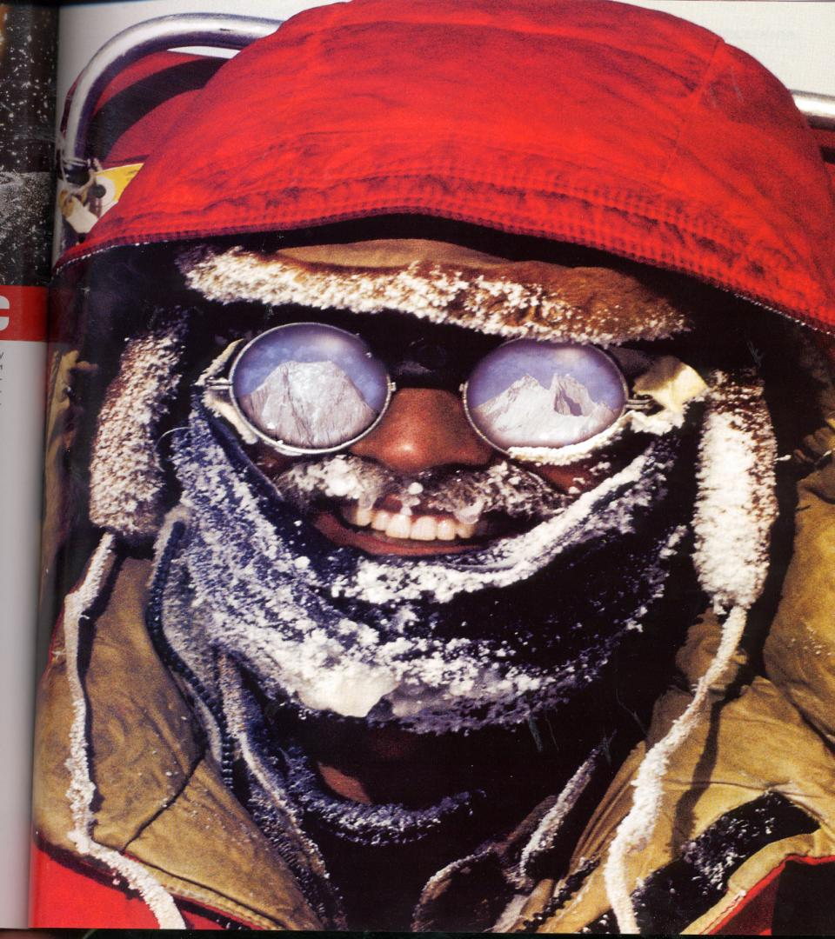
© П.Ф.Литвицкий, 2004 © ГЭОТАР-МЕД, 2004

Slide 29
© П.Ф.Литвицкий, 2004 © ГЭОТАР-МЕД, 2004
Г И П О Т Е Р М И Я
(греч. hypо под, ниже + therme теплота)
* Типовая форма расстройства теплового обмена
организма.
* Возникает в результате действия на него
низкой температуры внешней среды
и/или значительного снижения теплопродукции
в нем.
* Характеризуется нарушением (срывом)
механизмов его теплорегуляции.
* Проявляется снижением температуры тела
ниже нормы.

Slide 30
© П.Ф.Литвицкий, 2004 © ГЭОТАР-МЕД, 2004
ВИДЫ ОХЛАЖДЕНИЯ
О Х Л А Ж Д Е Н И Е
ОСТРОЕ
(СМЕРТЬ В ПРЕДЕЛАХ
ПЕРВЫХ 60 мин.
ОХЛАЖДЕНИЯ)
ПОДОСТРОЕ
(СМЕРТЬ ДО 4-го часа
ОТ НАЧАЛА ОХЛАЖДЕНИЯ)
МЕДЛЕННОЕ
(СМЕРТЬ ПОСЛЕ
4-го часа
ОХЛАЖДЕНИЯ)

Slide 31
© П.Ф.Литвицкий, 2004 © ГЭОТАР-МЕД, 2004
НАИБОЛЕЕ ЧАСТЫЕ ПРИЧИНЫ ГИПОТЕРМИИ
ПРИЧИНЫ ГИПОТЕРМИИ
НИЗКАЯ
ТЕМПЕРАТУРА
ВНЕШНЕЙ
СРЕДЫ
ОБШИРНЫЕ
ПАРАЛИЧИ
И / ИЛИ
УМЕНЬШЕНИЕ
МАССЫ МЫШЦ
НАРУШЕНИЕ
И/ИЛИ СНИЖЕНИЕ
ЭФФЕКТИВНОСТИ
ЭКЗОТЕРМИЧЕСКИХ
ПРОЦЕССОВ
ИСТОЩЕНИЕ
ОРГАНИЗМА
Г И П О Т Е Р М И Я

Slide 32
© П.Ф.Литвицкий, 2004 © ГЭОТАР-МЕД, 2004
СТАДИИ ГИПОТЕРМИИ
ДЕЙСТВИЕ
ГИПОТЕРМИЧЕСКОГО ФАКТОРА
1. Стадия компенсации (адаптации).
2. Стадия декомпенсации (деадаптации).
3. Стадия замерзания.

Slide 33
© П.Ф.Литвицкий, 2004 © ГЭОТАР-МЕД, 2004
АДАПТИВНЫЕ РЕАКЦИИ ОРГАНИЗМА
ПРИ ДЕЙСТВИИ ПРИЧИНЫ ГИПОТЕРМИИ
ДЕЙСТВИЕ ПРИЧИНЫ ГИПОТЕРМИИ
ПОВЕДЕНЧЕСКАЯ
РЕАКЦИЯ:
УХОД ОТ ПРИЧИНЫ
ГИПОТЕРМИИ
АКТИВАЦИЯ ПРОЦЕССОВ
ТЕПЛОПРОДУКЦИИ
+
ТОРМОЖЕНИЕ РЕАКЦИЙ
ТЕПЛООТДАЧИ
СТРЕСС-РЕАКЦИЯ
ПРЕДОТВРАЩЕНИЕ (ТОРМОЖЕНИЕ РАЗВИТИЯ) ГИПОТЕРМИИ

Slide 34
© П.Ф.Литвицкий, 2004 © ГЭОТАР-МЕД, 2004
ОСНОВНЫЕ ПАТОГЕННЫЕ ФАКТОРЫ ГИПОТЕРМИИ
НА СТАДИИ ДЕКОМПЕНСАЦИИ МЕХАНИЗМОВ ТЕРМОРЕГУЛЯЦИИ ОРГАНИЗМА
СРЫВ МЕХАНИЗМОВ ТЕРМОРЕГУЛЯЦИИ ОРГАНИЗМА
СНИЖЕНИЕ ТЕМПЕРАТУРЫ ТЕЛА НИЖЕ НОРМЫ
УГНЕТЕНИЕ ФУНКЦИЙ
КОРКОВЫХ И ПОДКОРКОВЫХ
СТРУКТУР
РАССТРОЙСТВО ФУНКЦИЙ
ТКАНЕЙ, ОРГАНОВ
И ИХ СИСТЕМ
ПОДАВЛЕНИЕ
МЕТАБОЛИЗМА
ГИПОКСИЯ
АЦИДОЗ
ДИСБАЛАНС
ИОНОВ
ДИСГИДРИЯ.
ОТЁК ТКАНЕЙ
И ОРГАНОВ
НАРУШЕНИЕ ЖИЗНЕДЕЯТЕЛЬНОСТИ ОРГАНИЗМА

Slide 35
© П.Ф.Литвицкий, 2004 © ГЭОТАР-МЕД, 2004
ОСНОВНЫЕ "ПОРОЧНЫЕ КРУГИ"
НА СТАДИИ ДЕКОМПЕНСАЦИИ
СИСТЕМЫ ТЕРМОРЕГУЛЯЦИИ ПРИ ГИПОТЕРМИИ
СРЫВ МЕХАНИЗМОВ ТЕРМОРЕГУЛЯЦИИ ОРГАНИЗМА
СНИЖЕНИЕ ТЕМПЕРАТУРЫ ТЕЛА НИЖЕ НОРМЫ
ФОРМИРОВАНИЕ "ПОРОЧНЫХ КРУГОВ"
"МЕТАБОЛИЧЕСКИЙ"
"СОСУДИСТЫЙ"
"НЕРВНО-МЫШЕЧНЫЙ"
* Нарастающее снижение интенсивности обмена
веществ и температуры тела
* Расширение поверхностных сосудов и снижение
температуры тела
* Прогрессирующее
снижение нервно-мышечной
возбудимости, сократительного
термогенеза и температуры тела
ПОТЕНЦИРОВАНИЕ ГИПОТЕРМИИ

Slide 36
© П.Ф.Литвицкий, 2004 © ГЭОТАР-МЕД, 2004
Управляемая гипотермия
(медицинская гибернация)
(лат. hybernare – зимняя спячка, бездействие)
* Метод управляемого снижения температуры тела
или его части
* с целью:
- уменьшения интенсивности обмена веществ,
уровня функции тканей, органов
и их физиологических систем,
- повышения их устойчивости к гипоксии.

Slide 37
© П.Ф.Литвицкий, 2004 © ГЭОТАР-МЕД, 2004
МЕТОДЫ ВОСПРОИЗВЕДЕНИЯ
УПРАВЛЯЕМОЙ ГИПОТЕРМИИ ОРГАНИЗМА
М Е Т О Д Ы
ОХЛАЖДЕНИЕ
ТЕЛА
ПОДАВЛЕНИЕ
АДАПТИВНЫХ РЕАКЦИЙ
ОРГАНИЗМА:
* СОКРАТИТЕЛЬНОГО
ТЕРМОГЕНЕЗА
* СУЖЕНИЕ СОСУДОВ КОЖИ
* …
СНИЖЕНИЕ
ИНТЕНСИВНОСТИ
ОБМЕНА ВЕЩЕСТВ
УПРАВЛЯЕМАЯ ГИПОТЕРМИЯ
( МЕДИЦИНСКАЯ ГИБЕРНАЦИЯ)

